Slide 1

UNE COALITION
POUR LA SANTE,
POURQUOI FAIRE ?

Slide 2


Slide 3
INTRODUCTION
Même si des acquis significatifs ont été engrangés, on note, de manière générale, la persistance de nombreux défis pour mieux répondre aux besoins de santé des populations.
Notre pays dispose de beaucoup d’atouts historiques et sociologiques pour mettre en place un système sanitaire performant dans l’intérêt de nos populations.

Slide 4
INTRODUCTION
Mais pour y arriver, il faudra que les populations, les divers groupes socio-professionnels, les organisations de la société civile et l’Etat s’approprient mieux les principes de l’approche communautaire et renforcent la collaboration multisectorielle.

Slide 5
INTRODUCTION
C’est pour cela qu’il nous a paru nécessaire de mettre sur pied une grande Coalition pour la Santé et de l’Action sociale pour contribuer à une meilleure synergie de la pluralité d’acteurs intervenant sur les problématiques sanitaires.

Slide 6

CONTEXTE ET JUSTIFICATION
Après son accession à la souveraineté nationale, notre pays, le Sénégal, a mis en avant l’approche-programme, héritée de la période coloniale, où prédominait la composante curative.

Slide 7

CONTEXTE ET JUSTIFICATION
Ce n’est qu’avec la fin de l’Etat-Providence qu’apparaîtra la philosophie des soins de santé primaires adoptée en 1978 à Alma-Ata, prônant l’approche préventive et l’implication des communautés, tout en veillant à l’équité, avec en toile de fond la volonté de procurer la Santé pour tous en l’an 2000.

Slide 8

CONTEXTE ET JUSTIFICATION
Le système sanitaire sénégalais fut, dès lors, caractérisé par une logique de recouvrement des coûts centrée sur le médicament. C’est ainsi que sera plus tard mis en place en 1987 un système d’autofinancement du coût des médicaments essentiels génériques plus connu sous le vocable d’Initiative de Bamako.

Slide 9
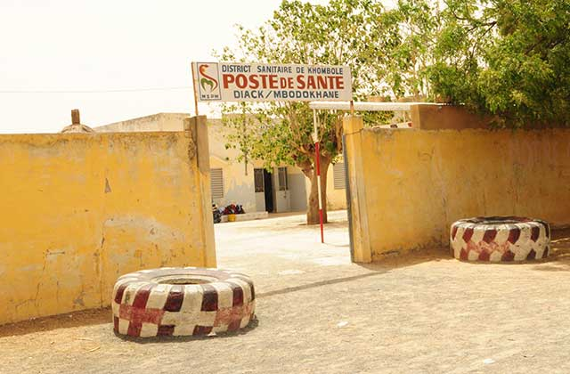
CONTEXTE ET JUSTIFICATION
L’I.B. fut ensuite étendue aux prestations (actes) et à tous les niveaux de la pyramide sanitaire. Les ressources ainsi obtenues furent gérées de concert avec des organes de participation communautaire que sont les comités de santé.

Slide 10

CONTEXTE ET JUSTIFICATION
En 1998, l’Assemblée Mondiale de la Santé prit un engagement solennel pour l’amélioration de la santé des populations, surtout les plus démunies.
Cela conduisit à la politique de Santé pour Tous au 21^{ième} siècle, qui réaffirma l’engagement en faveur des soins de santé primaires, avec une volonté d'amélioration de la transparence et de décentralisation de la gestion des systèmes de santé publique.

Slide 11

CONTEXTE ET JUSTIFICATION
Malheureusement, plusieurs écueils ont émaillé les politiques mises en place (difficultés de gestion et de fonctionnement des comités de santé, politiques de ressources humaines parfois inadaptées, faiblesse des plateaux techniques, augmentation des tarifs atteignant parfois des niveaux incompatibles avec le pouvoir d’achat de la majorité de la population etc…).

Slide 12

CONTEXTE ET JUSTIFICATION
Les problèmes rencontrés ont amené l’Etat du Sénégal à initier deux grandes réformes du système sanitaire : il s’agit de la loi sur la Décentralisation de 1996 et de la Réforme Hospitalière de 1998 ; le but de cette dernière réforme étant d’améliorer les performances des hôpitaux aussi bien sur le plan de la gestion que celui de la qualité des soins.

Slide 13

CONTEXTE ET JUSTIFICATION
Ces réformes, bien que pertinentes dans le principe ont connu des difficultés dans leur mise en œuvre au point qu’une grande Concertation Nationale sur le système hospitalier s’est tenue en octobre 2006.
Aujourd’hui encore, la nécessité d’améliorer le fonctionnement des hôpitaux, notamment par l’amélioration de la qualité de l’accueil, le relèvement des plateaux techniques et une meilleure prise en charge des urgences, semblent être admises par la majorité des acteurs de la santé.

Slide 14

CONTEXTE ET JUSTIFICATION
La mise en œuvre de la CMU qui intervient dans ce contexte devrait bénéficier de toutes les expériences et des leçons tirées des difficultés notées jusqu’ici afin de mieux répondre aux préoccupations des populations.

Slide 15
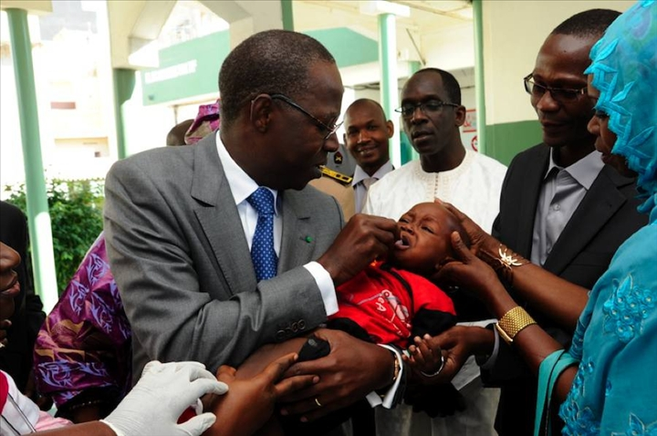
CONTEXTE ET JUSTIFICATION
De même, les progrès enregistrés dans certains domaines (vaccination, lutte contre la mortalité maternelle et infantile et contre certaines maladies transmissibles) devraient être maintenus.

Slide 16
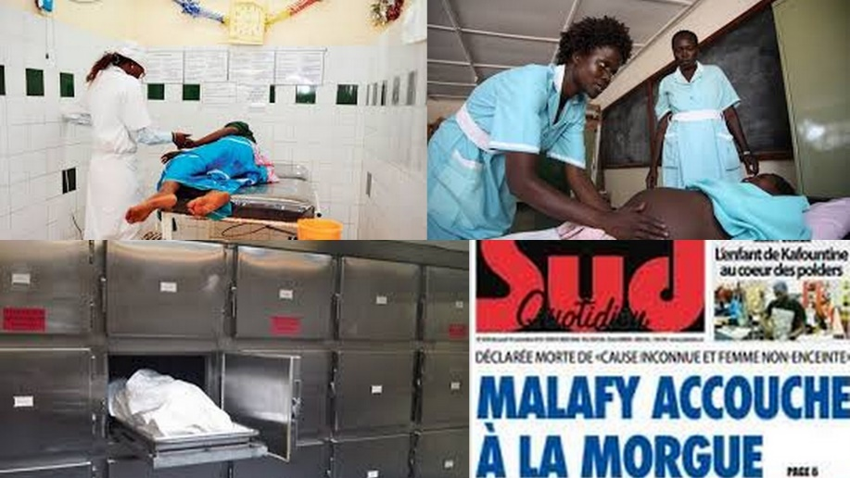
CONTEXTE ET JUSTIFICATION
Il ne faudra pas occulter certaines limites de notre système sanitaire (lutte contre les maladies non transmissibles, prise en charge des urgences médicales, chirurgicales ou traumatologiques, système de référence et de contre-référence à améliorer, nécessité d’une meilleure intégration des déterminants sociaux dans la lutte contre les maladies…).

Slide 17

EVALUATION DU SYSTÈME DE SANTE
La coalition se propose de participer à une évaluation de notre système sanitaire en se fondant sur la grille de l’OMS

Slide 18
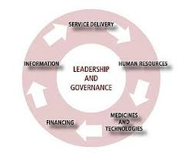
EVALUATION DU SYSTÈME DE SANTE
Cette grille de l’OMS propose les items suivants : leadership et gouvernance, systèmes d’informations sanitaires, prestations des services, ressources humaines, financement de la santé, produits et technologies médicaux essentiels.

Slide 19
EVALUATION DU SYSTÈME DE SANTE
ITEMS | POINTS FORTS | POINTS FAIBLES
Leadership & Gouvernance | PNDS (2009-2018), => orientation claire pour le système sanitaire | - Insuffisances dans la réglementation (médecines privée, traditionnelle, dépigmentation artificielle…) - Manque de maîtrise des interventions des PTF - Mal-gouvernance sanitaire

Slide 20
EVALUATION DU SYSTÈME DE SANTE
ITEMS | POINTS FORTS | POINTS FAIBLES
Système d’informations sanitaires | - DHIS et EDS continue constituent des avancées - Elaboration de la carte sanitaire | - Insuffisance de supports de collecte standardisés - Gaps importants dans la formation des personnels - Fragmentation du SNIS en sous-entités programmatiques - Difficultés du recueil des données du privé et du communautaire - Non-opérationnalisation de la carte sanitaire

Slide 21
EVALUATION DU SYSTÈME DE SANTE
ITEMS | POINTS FORTS | POINTS FAIBLES
Prestations de soins | - Maillage du territoire national par des réseaux de soins de proximité (districts sanitaires) | - Macrocéphalie de la région de Dakar concentrant l’essentiel des infrastructures et du personnel - Non-respect de la pyramide sanitaire par les usagers - Insuffisances dans la rationalisation des soins, le respect des normes de qualité et la redevabilité

Slide 22
EVALUATION DU SYSTÈME DE SANTE
ITEMS | POINTS FORTS | POINTS FAIBLES
Ressources humaines | - Ressources humaines de qualité et bonne réputation de l’Ecole de Dakar | - Déficit chronique de personnels plus accentué au niveau des régions de l’intérieur - Déficit quantitatif du nombre de prestataires formés - Floraison d’écoles privées professionnelles dont la plupart ne satisfont pas aux normes

Slide 23
EVALUATION DU SYSTÈME DE SANTE
ITEMS | POINTS FORTS | POINTS FAIBLES
Financement de la Santé | Efforts de finance-ment des politiques de gratuité | - Collecte des données financières embryonnaire - Absence de critères pertinents d’allocation des ressources - Insuffisance de l’analyse des obstacles financiers à l’accès aux services de santé

Slide 24
EVALUATION DU SYSTÈME DE SANTE
ITEMS | POINTS FORTS | POINTS FAIBLES
Produits et technologies médicaux essentiels | Centralisa-tion de la distribution des médica-ments essentiels par la PNA | - Ruptures de stock fréquentes (quantification) - Faible disponibilité de réactifs de laboratoire, consommables et intrants (manque de priorisation et difficultés budgétaires) - Inondation du marché par des médicaments de spécialités et phénomène des médicaments de la rue

Slide 25

QUELLES MISSIONS POUR LA COALITION ?
Comment matérialiser le principe énoncé à l’article 8 de la Constitution sénégalaise qui garantit à tout citoyen le droit à la Santé ?
Comment permettre à l’Etat sénégalais et aux différents acteurs d’avoir des outils pour mieux répondre aux besoins de santé des populations ?

Slide 26
QUELLES MISSIONS POUR LA COALITION ?
Quelle évaluation faut-il faire du PNDS censé déterminer une orientation claire pour le système sanitaire ?
Comment maintenir ou renforcer certains acquis face à des menaces sanitaires sous-régionales voire mondiales (choléra, maladie à virus Ebola) ?

Slide 27
QUELLES MISSIONS POUR LA COALITION ?
Comment faire pour corriger certaines insuffisances de notre législation sanitaire qui laisse la porte ouverte à plusieurs abus (exercice privé de la médecine, publicité en faveur des tradithérapeutes, de la dépigmentation artificielle, de la nutrition…) ?

Slide 28
QUELLES MISSIONS POUR LA COALITION ?
Quelle réforme doit-on mettre en œuvre pour permettre à nos hôpitaux de mieux répondre à leurs missions ?
Comment améliorer notre système d’informations sanitaires ?
Comment mieux prendre en compte les questions éthiques, et améliorer l’accueil et l’humanisation de nos structures sanitaires ?

Slide 29
QUELLES MISSIONS POUR LA COALITION ?
Comment élaborer une carte sanitaire cohérente répondant aux impératifs de la prévention mais aussi de la médecine curative, sans oublier le pré-hospitalier et les soins à domicile ?
Quelles politiques incitatives devons-nous élaborer pour permettre aux zones les plus reculées d’avoir accès à des soins de qualité ?

Slide 30
QUELLES MISSIONS POUR LA COALITION ?
Quelle politique du médicament est la mieux adaptée pour notre pays ?
Comment corriger les insuffisances de la maintenance qui semble être un maillon faible de notre système de soins ?

Slide 31
QUELLES MISSIONS POUR LA COALITION ?
Quelles visions stratégiques devons-nous développer pour des ressources humaines de qualité et en quantité suffisante ?
Comment développer une culture de la formation continue et de l’évaluation de nos pratiques professionnelles ?

Slide 32

NECESSITE D’UNE COALITION
Cadre citoyen d’évaluation des politiques publiques de santé et d’action sociale
Force de propositions, de contre-propositions, d’accompagnement et de facilitation
Facteur d’émergence d’espaces de dialogue et de concertation sur le système sanitaire national.
Apolitique, laïque, ouverte et inclusive

Slide 33

NECESSITE D’UNE COALITION
Partenariat avec la société civile (associations de consommateurs, syndicats), les travailleurs sociaux, les diplômés de sciences sociales et toutes les personnes-ressources
Renforcement des capacités d’intervention des communautés et de leurs élus à tous les niveaux.

Slide 34

OBJECTIFS DE COALITION
Œuvrer pour la prédominance du secteur public avec un rôle d’appoint dévolu à la médecine privée,
Promouvoir une vision holistique avec une approche sociale de la santé,
Jouer le rôle d’observatoire du système socio-sanitaire
Améliorer la qualité des soins

Slide 35

PRIORITE AU SECTEUR PUBLIC
Corriger les insuffisances notoires, non seulement en rapport avec les autorisations d’exercer dans le privé, mais aussi par l’intrusion de comportements mercantilistes au sein des structures publiques.

Slide 36

APPROCHE SOCIALE DE LA SANTE
S’intéresser aux causes sociales de la santé et de la maladie, en gardant une vision holistique intégrant les déterminants sociaux de la Santé.
S’investir dans la protection des couches vulnérables dans notre système de soins.

Slide 37

APPROCHE SOCIALE DE LA SANTE
Défendre le principe de revenu minimum pour les couches les plus défavorisées,
Initier ou soutenir toutes les interventions portant sur les déterminants que sont le niveau de revenu et le statut social, les réseaux de soutien social, l’éducation et l’alphabétisation…

Slide 38

APPROCHE SOCIALE DE LA SANTE
Œuvrer pour une véritable couverture sanitaire universelle, en appuyant les pouvoirs publics pour apporter les correctifs nécessaires:
renforcement des mécanismes de protection sociale des couches vulnérables avec un soutien aux mutuelles
amélioration du ciblage et des modalités de remboursement des initiatives de gratuité.

Slide 39

OBSERVATOIRE DU SYSTÈME SOCIOSANITAIRE
Avoir une fonction d’alerte et de veille sur la gouvernance sanitaire.
S’investir pour la promotion de normes de transparence, d’équité et de liberté au sein des structures sanitaires.

Slide 40

QUALITE DES SOINS
Réserver aux usagers un accueil reposant sur une communication et une éthique liées aux soins,
Veiller à la disponibilité et à l’accessibilité des soins pour toutes les couches sociales à tous les niveaux,

Slide 41

QUALITE DES SOINS
Accorder une priorité absolue aux soins d’urgence et aider à la mise en œuvre de cette priorité,
Travailler pour le développement des services de dépistage,
Garantir la continuité de la prise en charge des patients souffrant d’affections chroniques, à soins coûteux,

Slide 42

QUALITE DES SOINS
S’impliquer dans le processus de mise aux normes des structures sanitaires sur le plan des plateaux techniques et par la définition d’une carte sanitaire cohérente,
Œuvrer pour le renforcement de la place des génériques dans la politique du médicament.

Slide 43
CONCLUSIONS
Le secteur de la Santé et de l’Action sociale reste caractérisé par une pléthore de cadres organisationnels allant des ordres professionnels (dentistes, pharmaciens, médecins) aux syndicats et associations de consommateurs, en passant par les organisations communautaires et Amicales et associations.
C’est dire que cet éparpillement et cette absence de concertation sont à l’origine de la faiblesse des contre-pouvoirs dans le secteur,
La Coalition que nous envisageons de mettre en place aidera à combler ce vide.

